Slide 1


Stowarzyszenie Rozwoju Uniwersytetu Trzeciego Wieku
im. Jerzego Kozarzewskiego
w Nysie

Slide 2

„Mnóż radości i dziel smutki”

Slide 3

Stowarzyszenie Rozwoju
Uniwersytetu Trzeciego Wieku
im. Jerzego Kozarzewskiego w Nysie
ZAPRASZA NA WSPÓLNE
WSPOMNIENIA ROKU AKADEMICKIEGO
2012/2013

Slide 4
Zarząd Uniwersytetu Trzeciego Wieku
im. Jerzego Kozarzewskiego w Nysie w roku 2012/2013
Ś.†P. Elżbieta Pacyniak - Prezes do 02.04.2013r.
Michalina Danuta Podgórni– Prezes
Alicja Wojtczak – Wiceprezes
Henryka Stecko – Skarbnik
Janina Chadryś – Sekretarz
Zofia Kuzio– Członek Zarządu
Elżbieta Muszyńska– Członek Zarządu
Mirosława Wojtków– Członek Zarządu

Slide 5

Komisje działające w ramach Uniwersytetu
Komisja Rewizyjna
Koleżeńska Komisja Rozjemcza
Rada Programowa
Komisja do spraw Integracji Słuchaczy
Komisja Wzajemnej Pomocy
Komisja do Spraw Kultury Fizycznej i Sportu
Sekcja Kultury i Sztuki
Sekcja Oświatowa

Slide 6
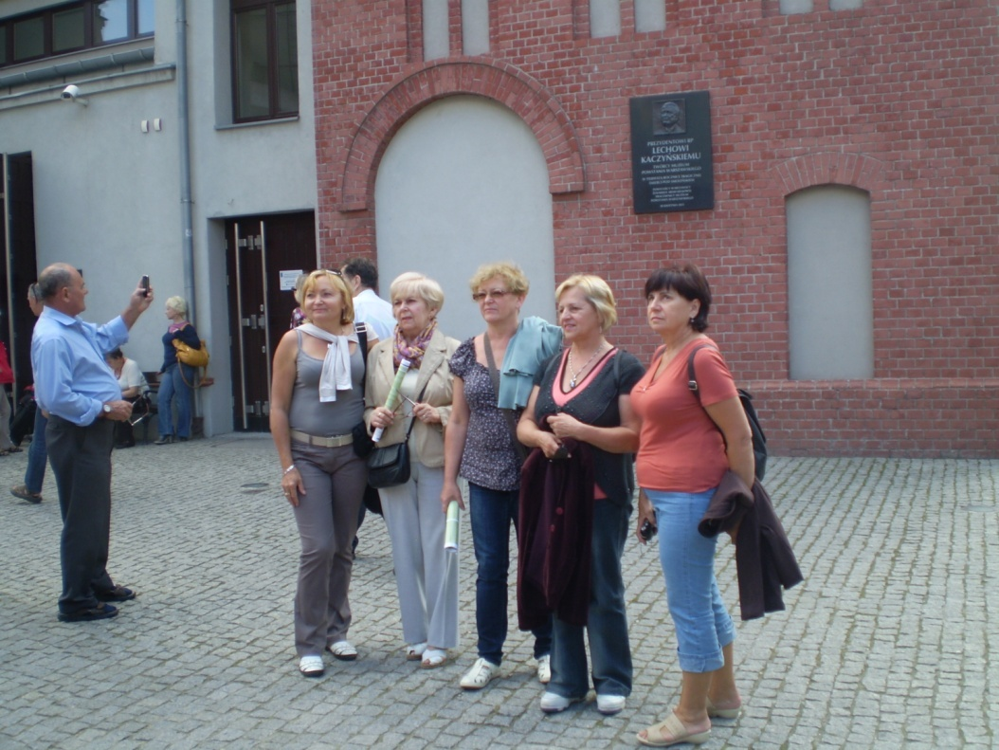
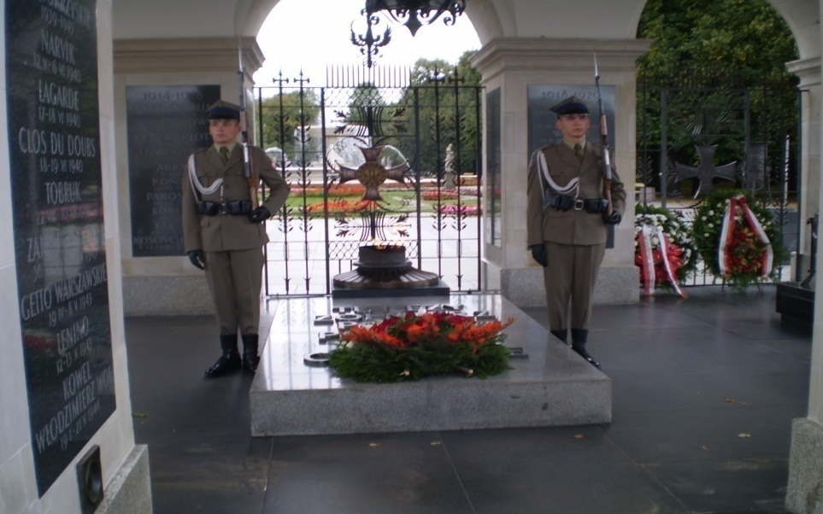
Wycieczka do Warszawy

Slide 7
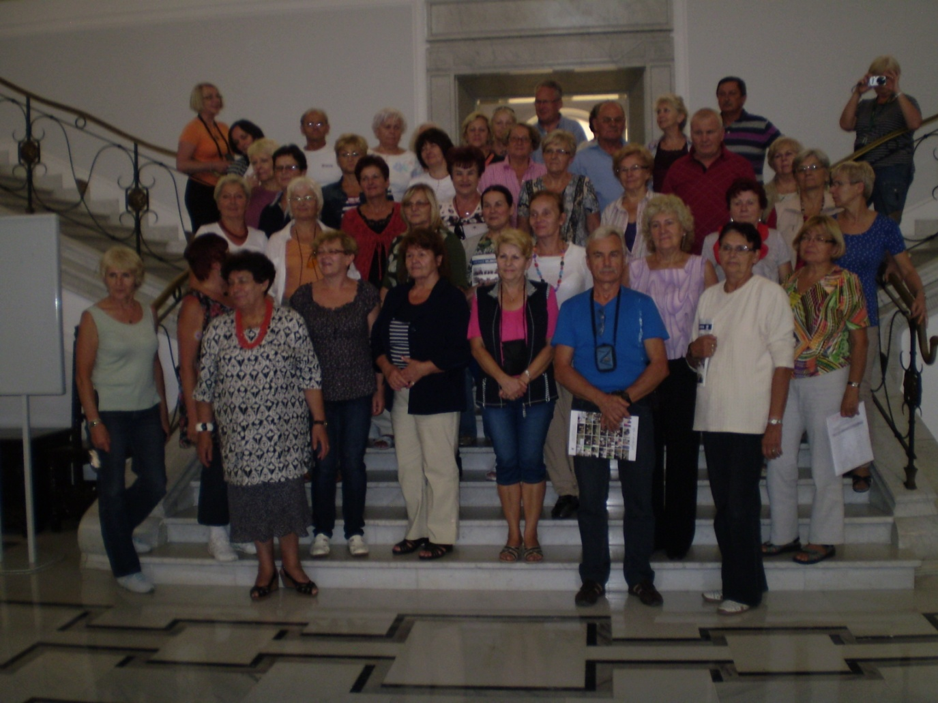
Warszawa 5-6. 09.2012r.
Wycieczka do Warszawy została zorganizowana przez przewodniczącą Komisji ds. Integracji Słuchaczy Panią Ewę Morel.

Slide 8
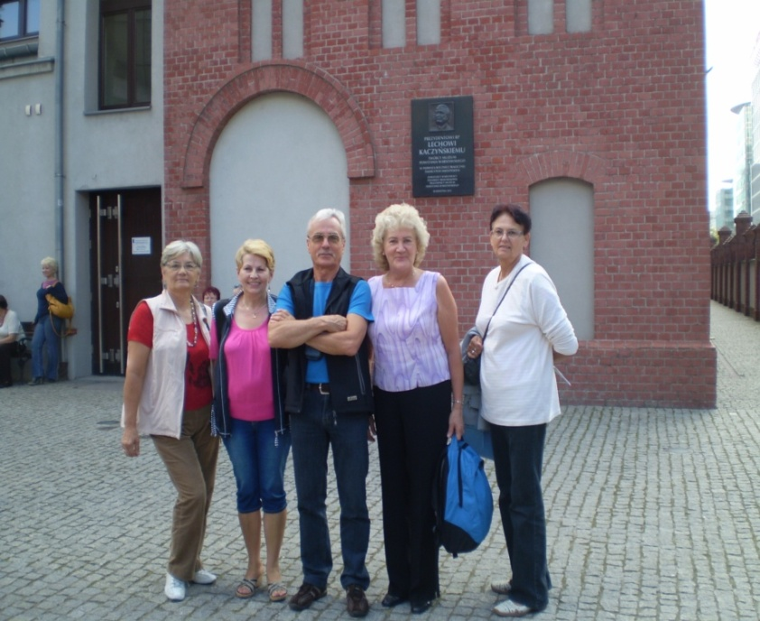

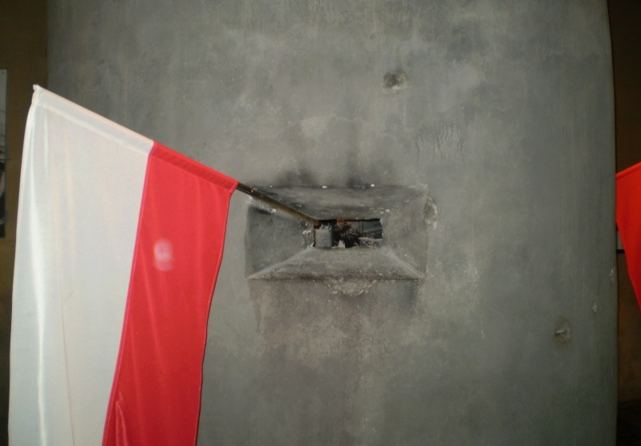
W pierwszym dniu zwiedziliśmy Muzeum Powstania Warszawskiego

Slide 9
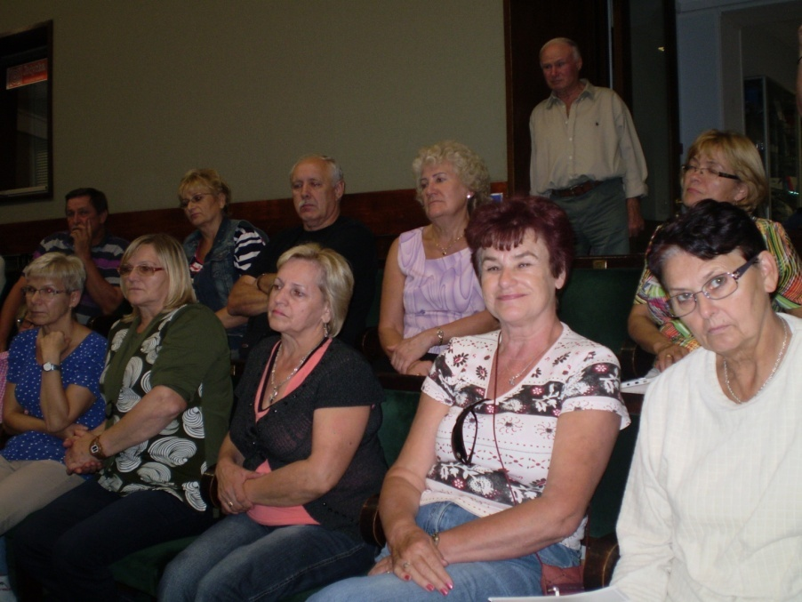
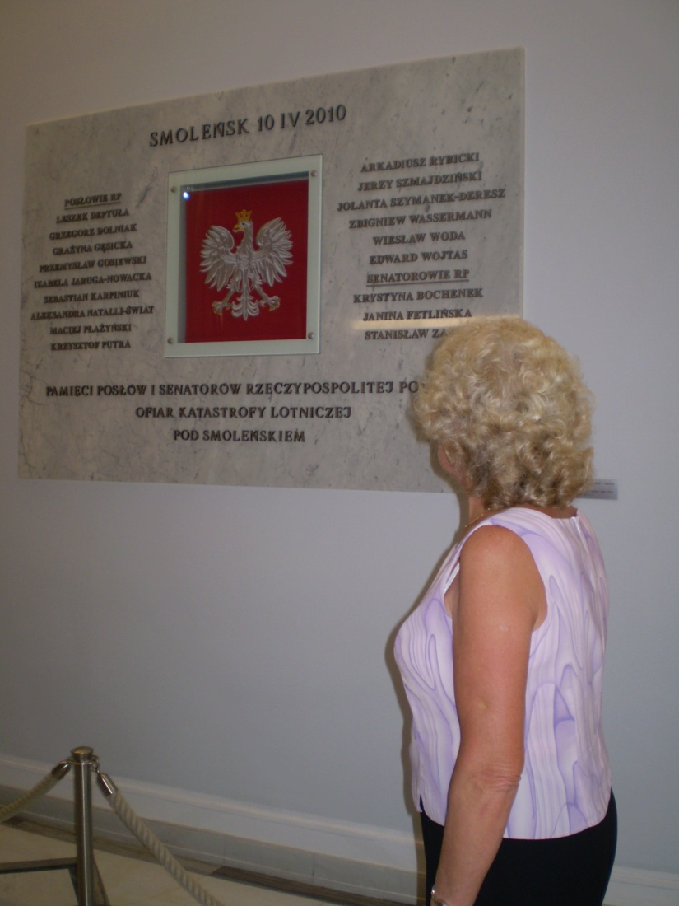
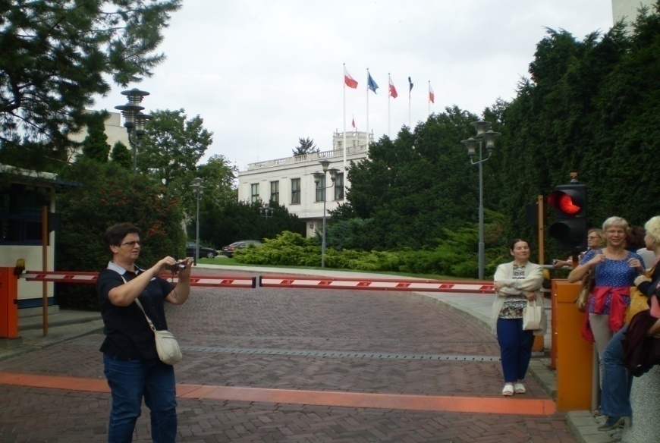
Zwiedzanie Sejmu
Rzeczpospolitej Polskiej

Slide 10
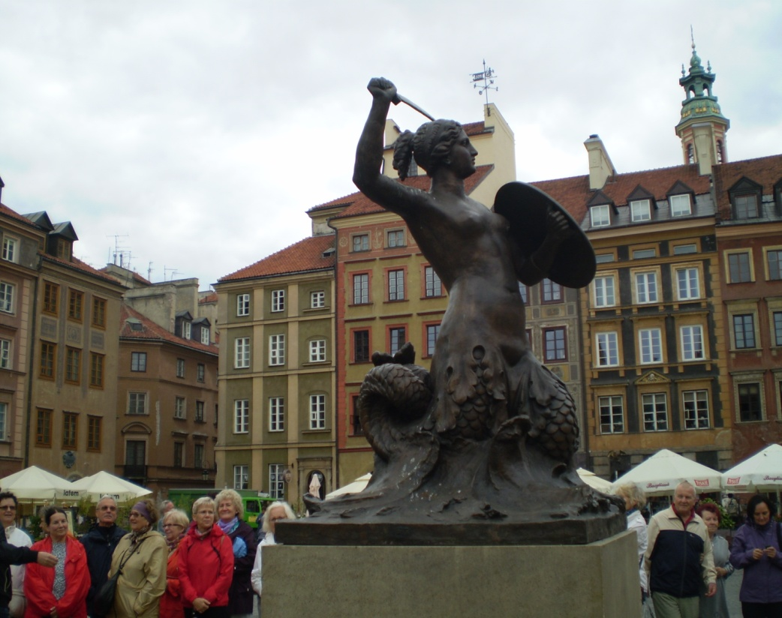
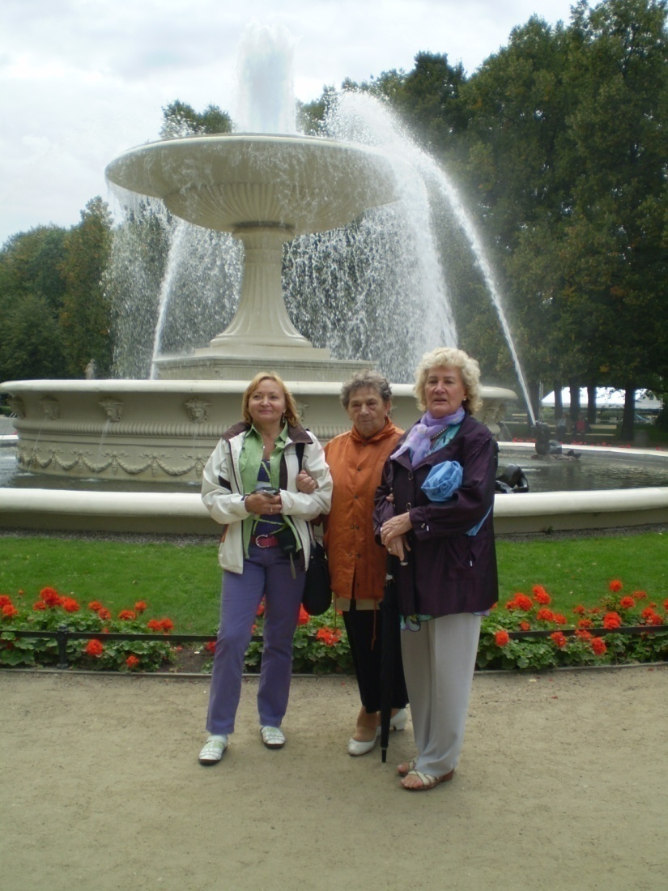
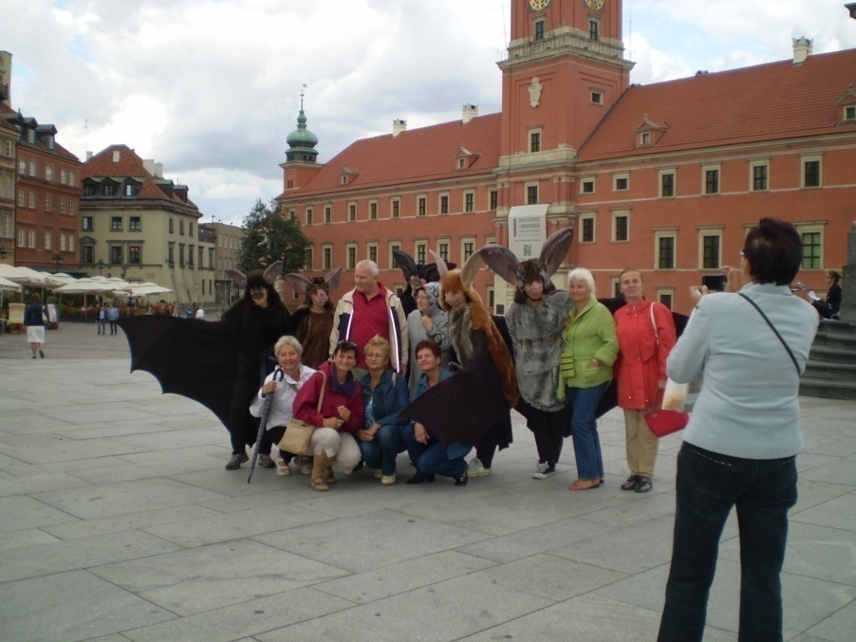
Wilamów oraz Zamek Królewski

Slide 11

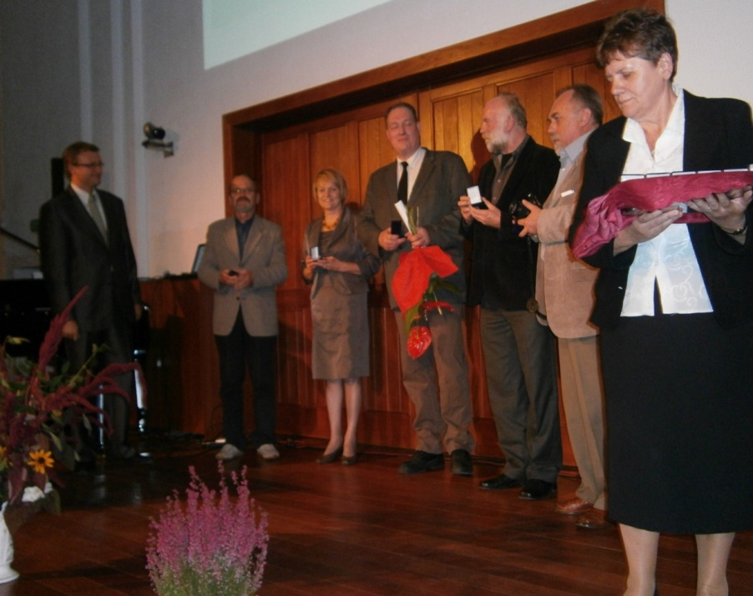
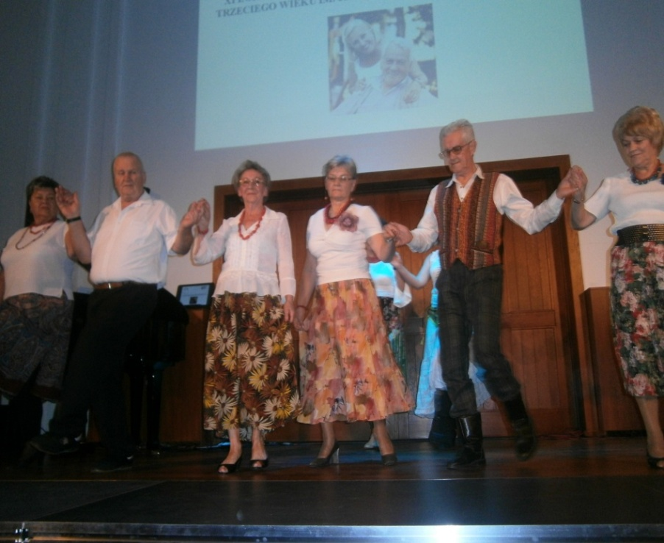
Inauguracja Roku Akademickiego 2012/2013
Collegium Artium odbyła się uroczystość,
na której Uniwersytet uhonorował medalami osoby współpracujące z nami.
Wykład inaugurujący wygłosił mgr Piotr Krzyżowski.
Podczas spotkania wystąpił zespół
„Senior Szok”.

Slide 12
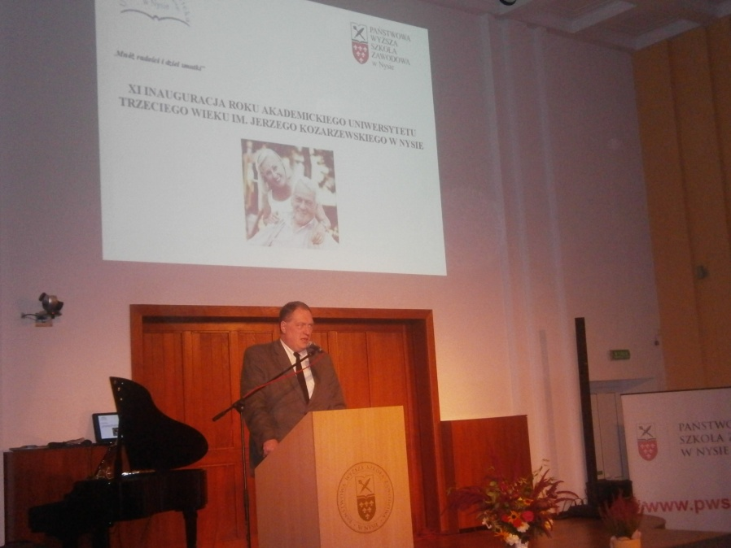
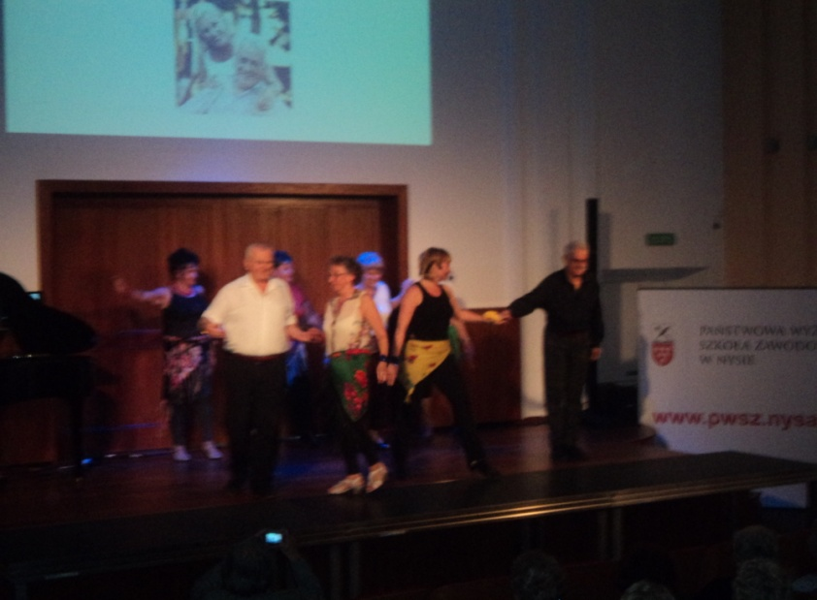
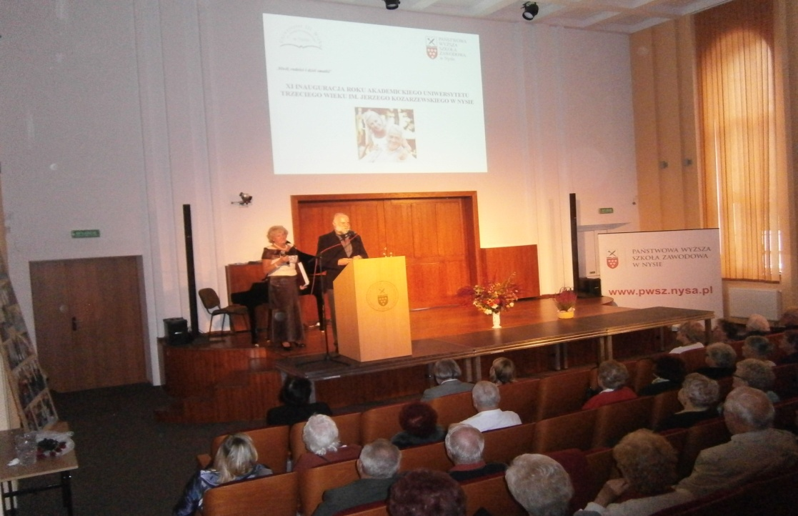
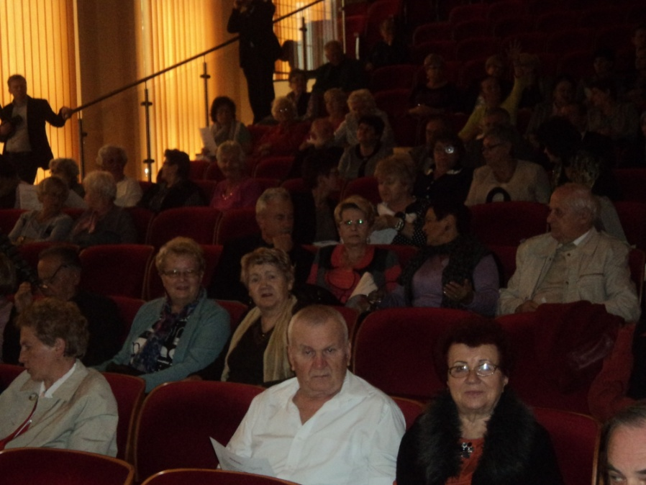

Slide 13
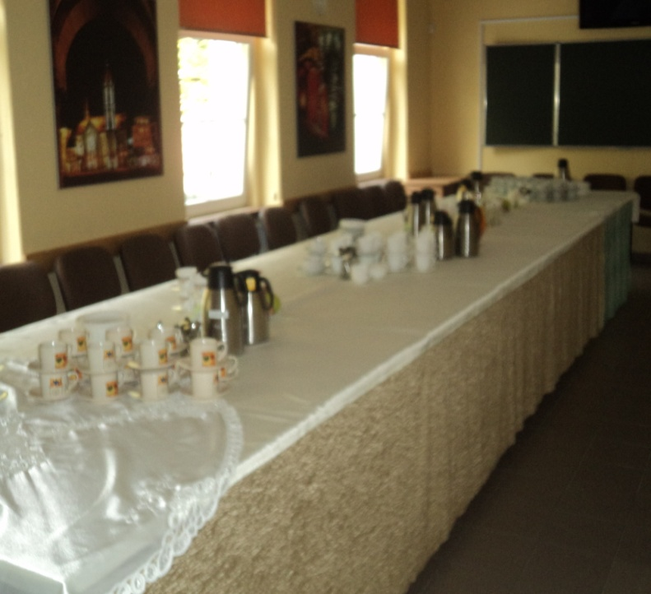
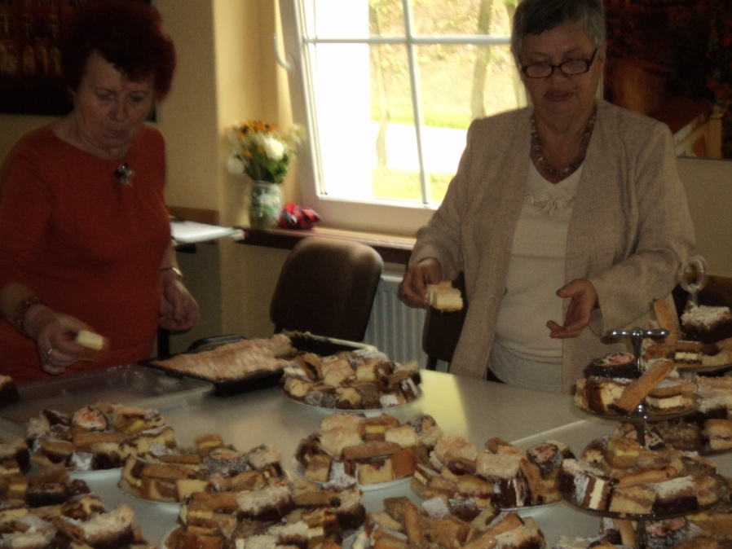
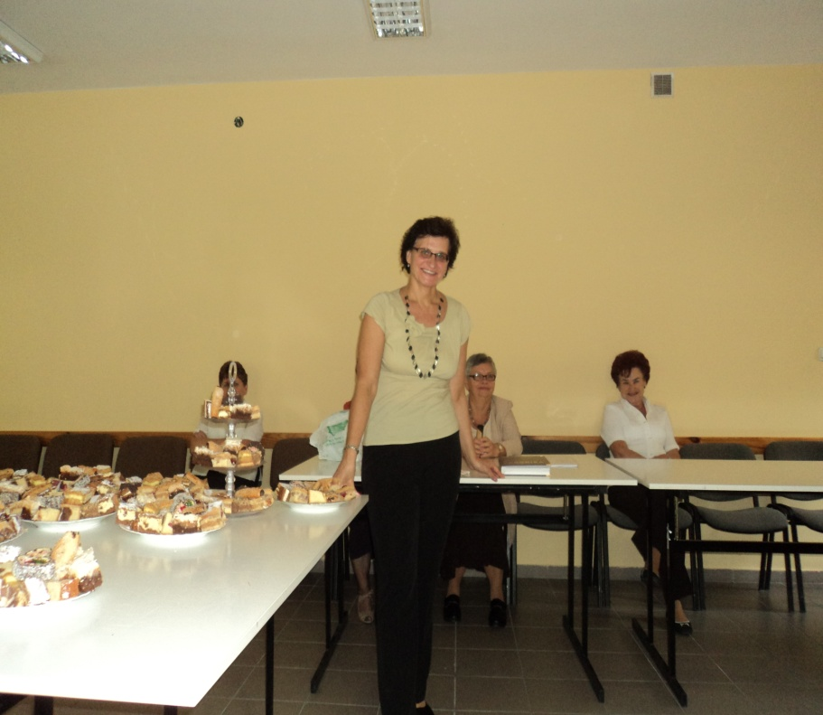

Bezinteresowna praca wielu ludzi dla Uniwersytetu jest bezcenna, dziękujemy!!!

Slide 14
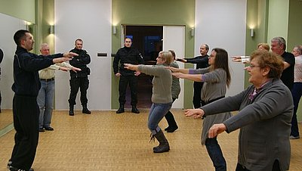
Miesiąc wrzesień :
Nyska Formacja Obronno Taktyczna zorganizowała kurs samoobrony, brały w niej udział również nasze słuchaczki UTW
Wiceprezes Pani Alicja Wojtczak reprezentowała nasz Uniwersytet w Ogólnopolskiej Konferencji Uniwersytetów Trzeciego Wieku w Zielonej Górze
pt. „Wspólny regionalizm. Pomiędzy Tradycją a nowoczesnością”

Slide 15



Miesiąc październik:
W dniu18 października wybrano radnych do Rady Seniorów.
Seniorzy mają swój ważny głos oraz mogą wskazywać kierunki rozwoju gminy.
Na kadencję 2012 – 2013 wybrano 23 Radnych Seniorów, w tym również
m.in. naszych słuchaczy.

Slide 16

Współpraca polsko – czeska Uniwersytetów Trzeciego Wieku
W dniu 30.10.2012r. seniorzy z Nysy, Głuchołaz i Prudnika w ramach współpracy z czeskimi kolegami pojechali razem pociągiem do Jesenika, gdzie wzięli udział w międzynarodowej konferencji pt. „Ustawiczne kształcenie seniorów”.
Pan dr inż. Piotr Bernat,
reprezentujący
PWSZ w Nysie,
wygłosił wykład na temat
współpracy uczelni z
przygranicznymi Uniwersytetami Trzeciego Wieku

Slide 17
Miesiąc listopad:
Konferencja zorganizowana przez nasze UTW pt. „Gerontologia - mistyczny proces starzenia”
odbyła się 29.11.2012r.
w Collegium Artium PWSZ
w Nysie

Slide 18
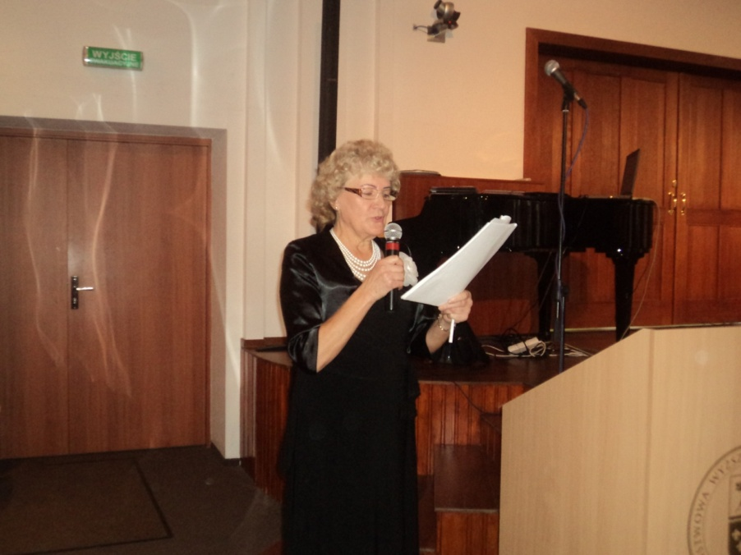
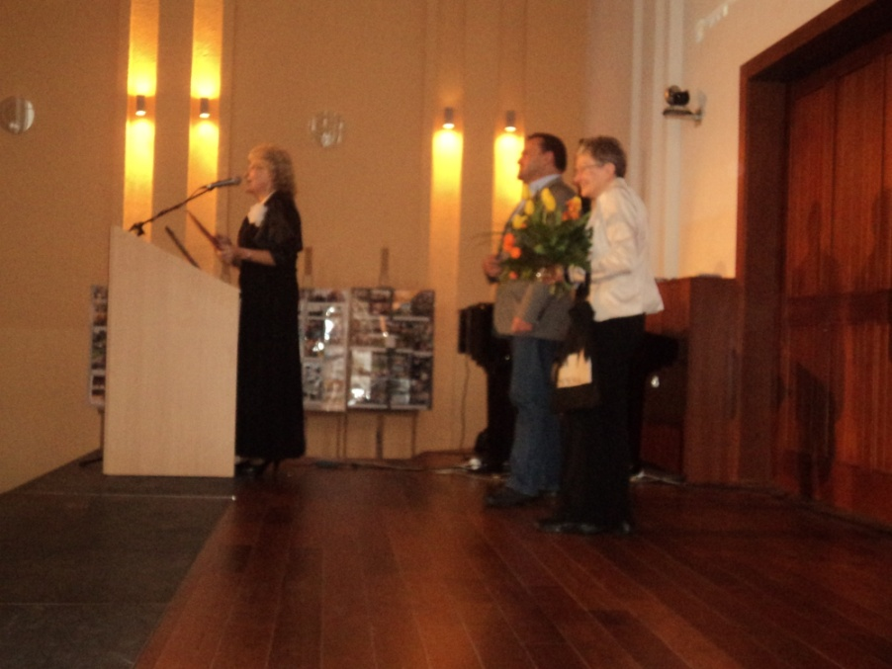

Konferencję poprowadziła prezes UTW śp. Elżbieta Pacyniak

Slide 19
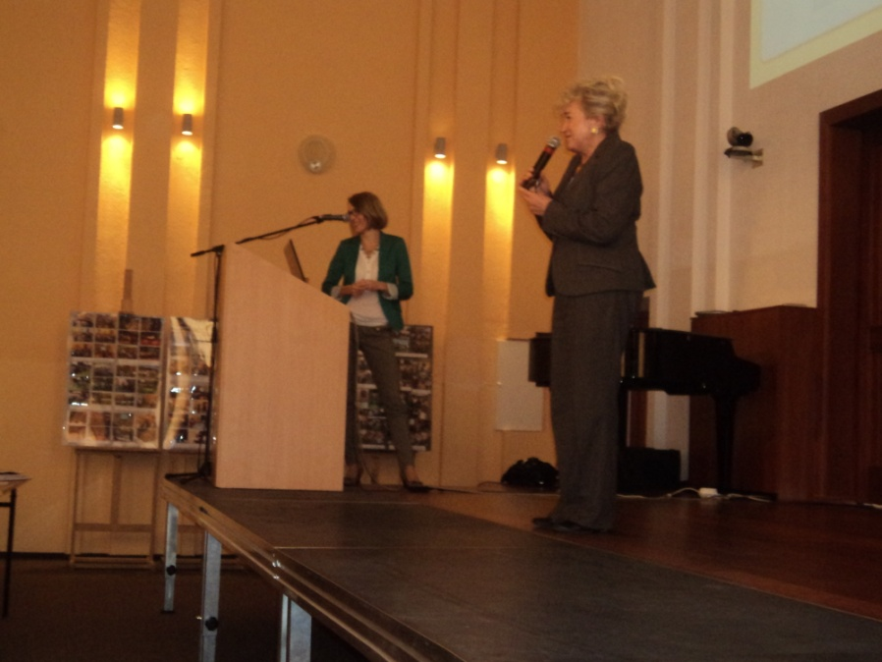
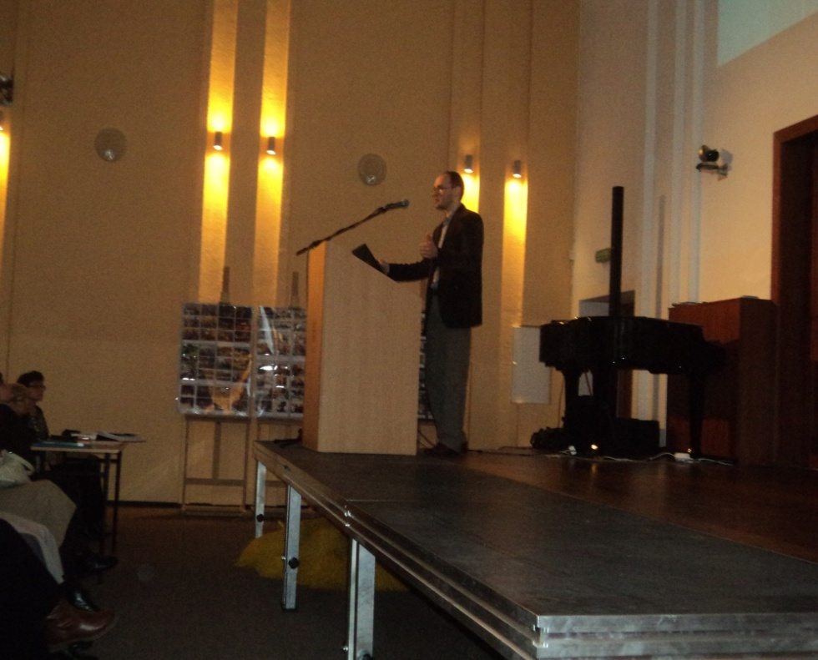
Konferencję zorganizowano z okazji obchodu jubileuszu
10 –lecia działalności UTW w Nysie
Wykład dr Walentyny Wnuk pt. „UTW jako placówka rozwoju człowieka”

Slide 20
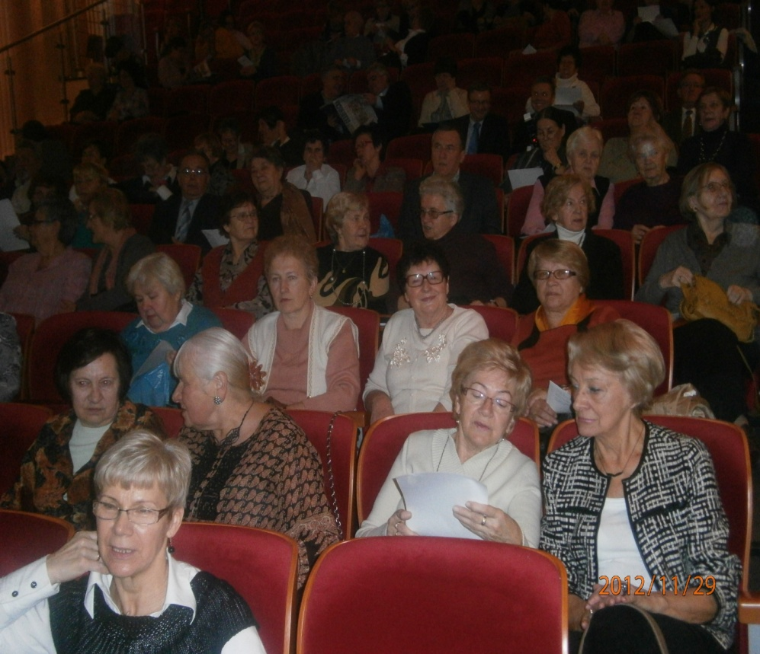
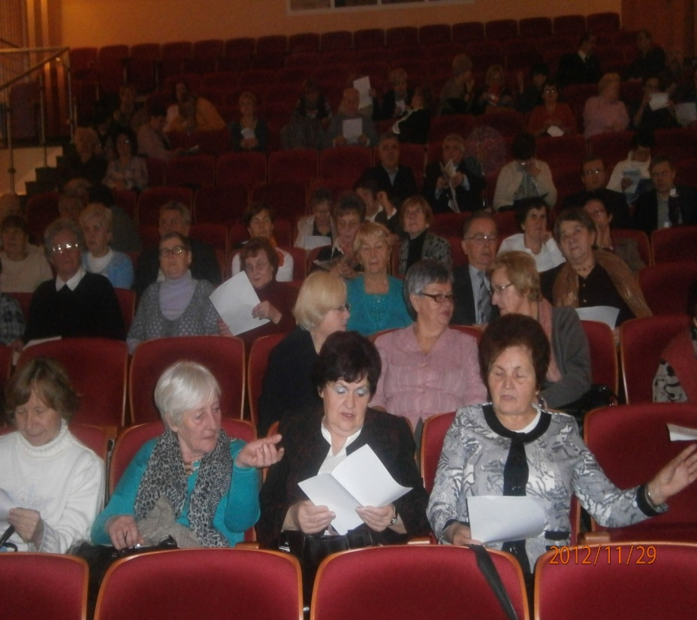
Seniorzy przybyli licznie, wypełniając aulę po brzegi

Slide 21
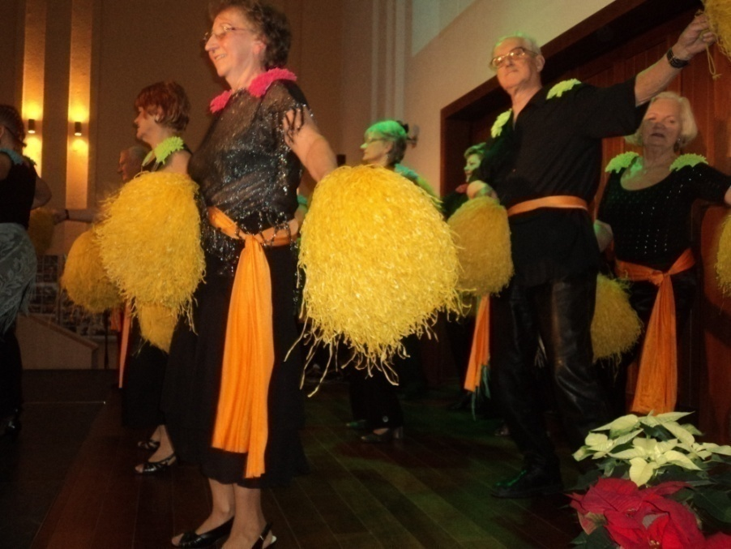
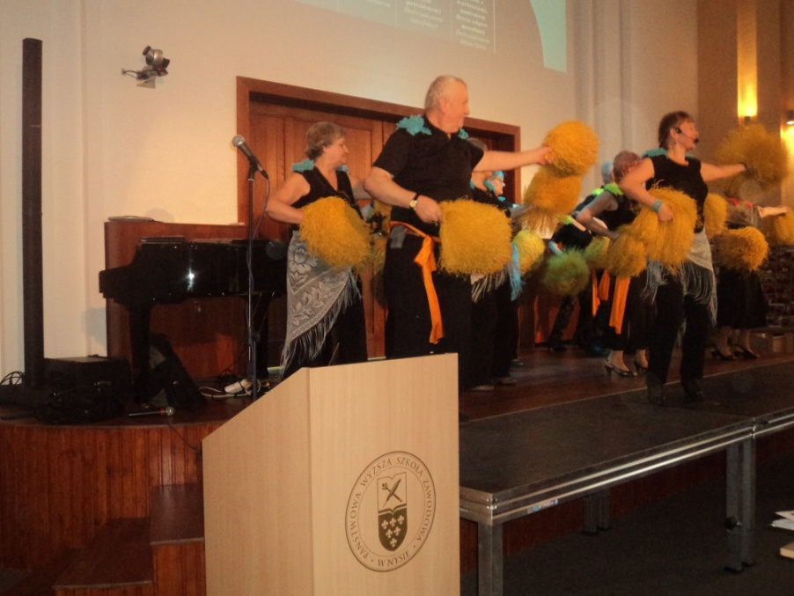
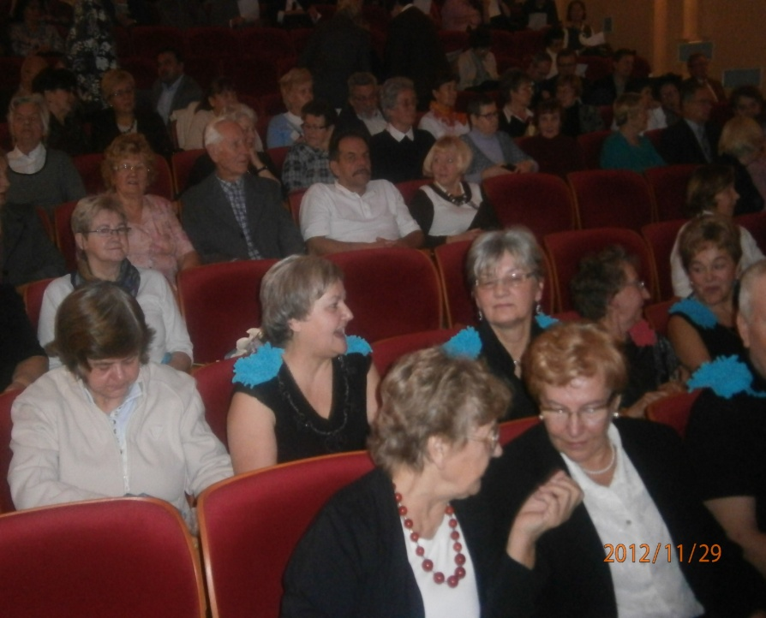
Występ zespołu „Senior Szok”

Slide 22
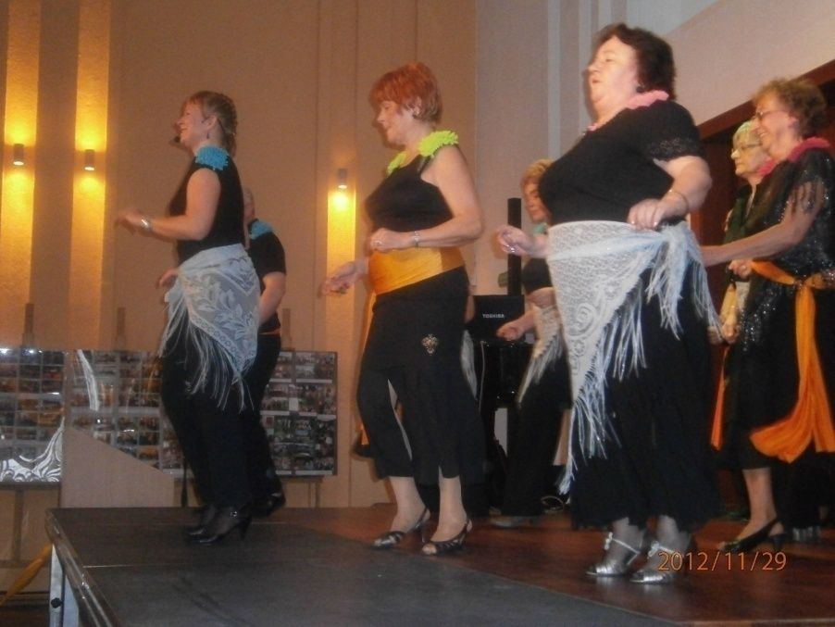
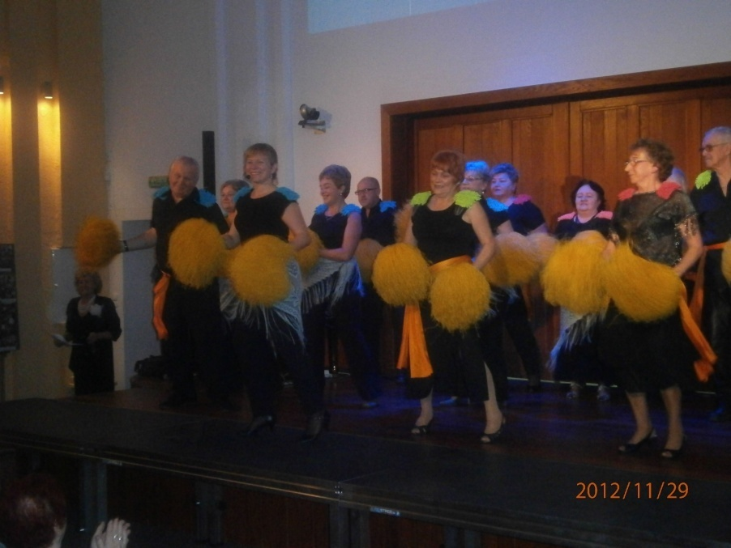
„ Senior Szok” - wspaniały występ, gratulujemy!

Slide 23
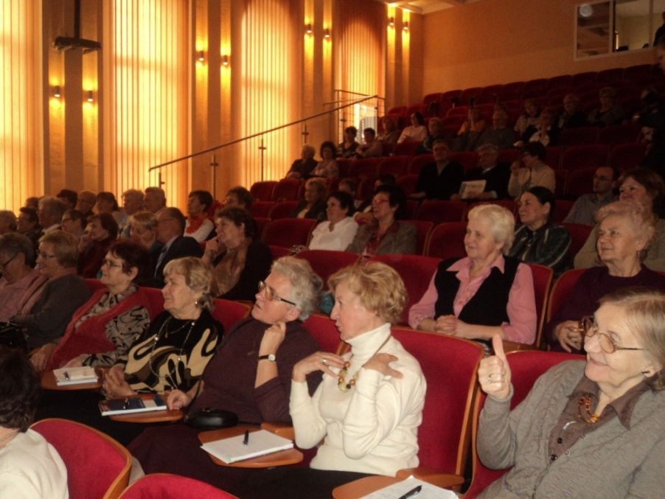
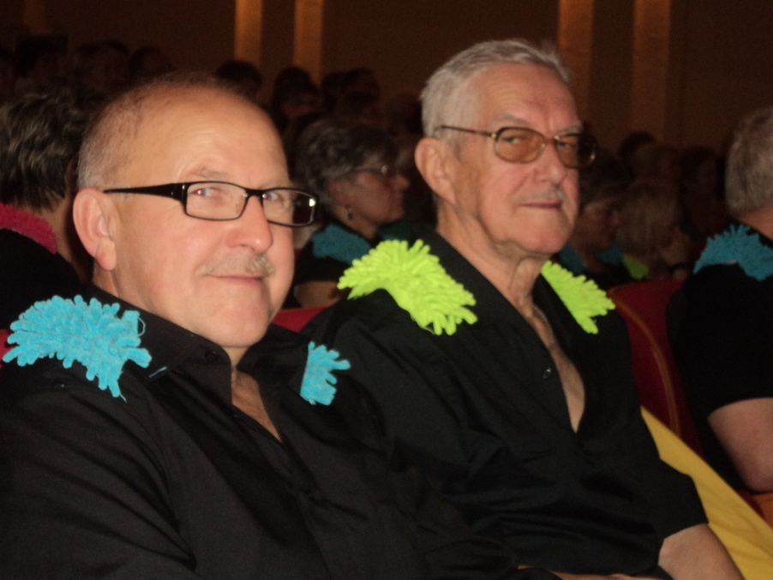
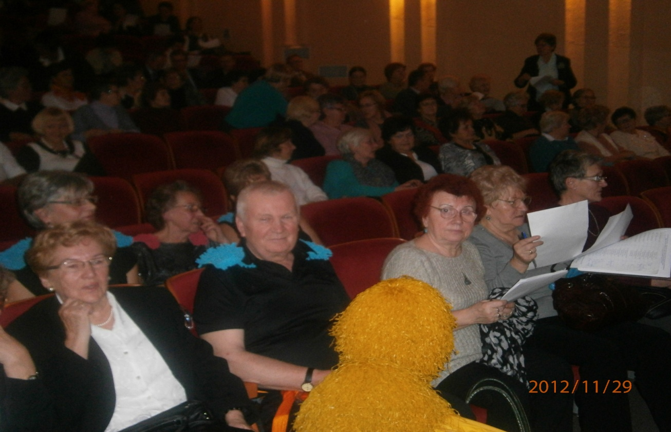

Slide 24
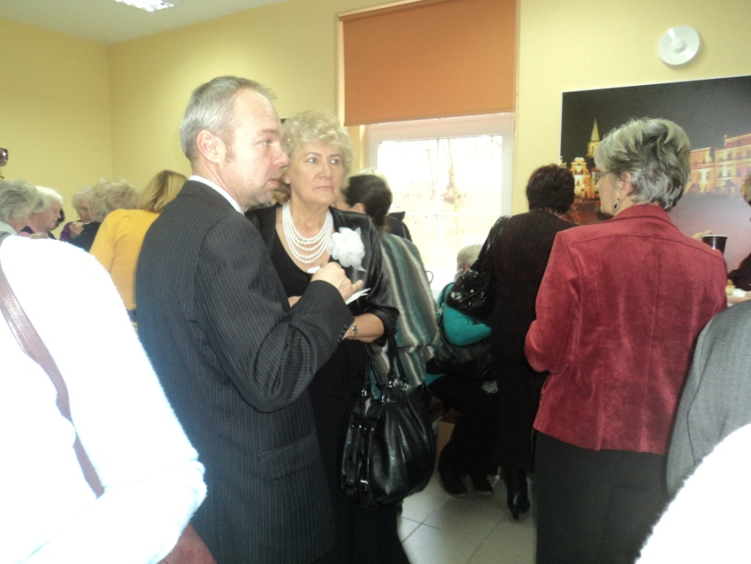
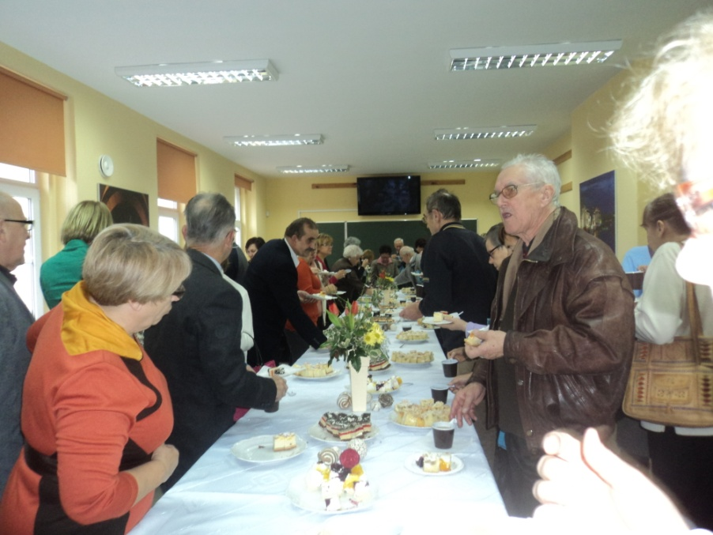
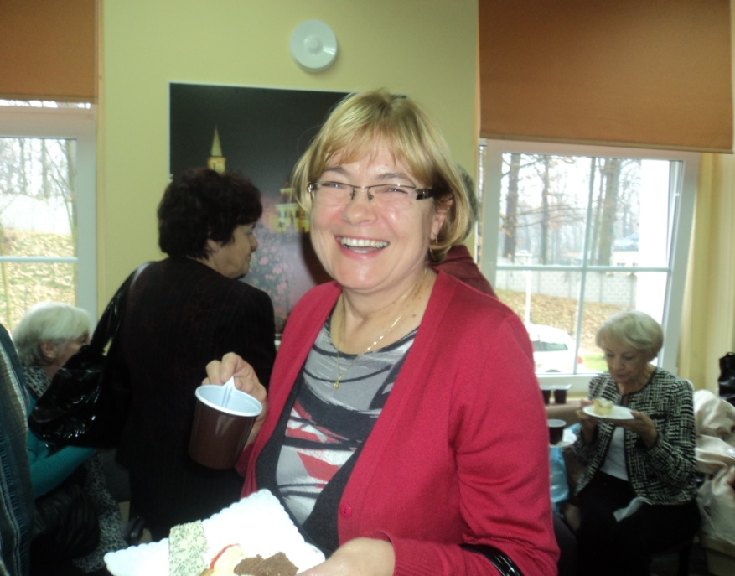
Zasłużony poczęstunek

Slide 25
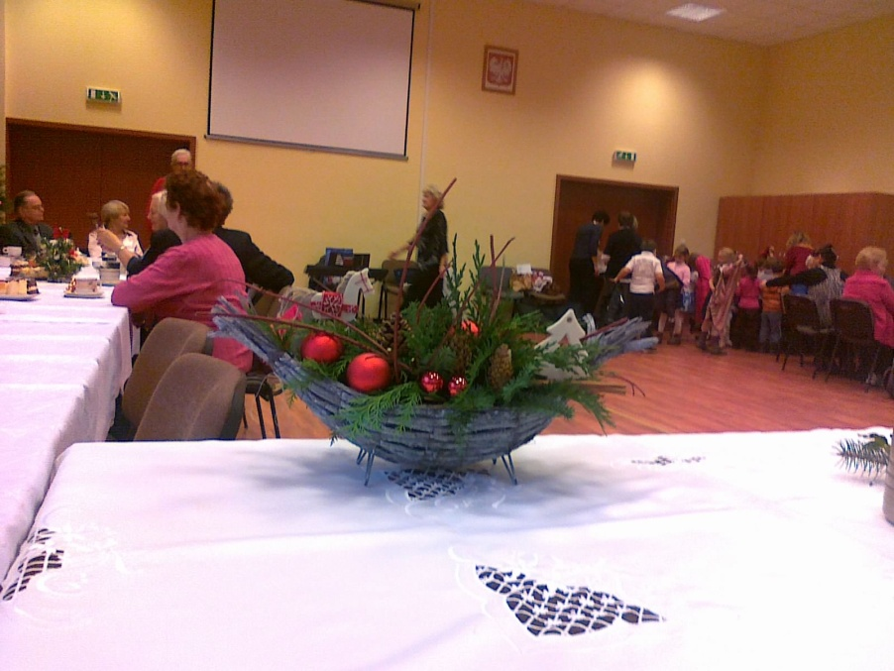
Spotkanie opłatkowe odbyło się w dniu 19.12.2012r.
Wszyscy uczestnicy spotkania zasiedli przy wspólnym stole, aby podzielić się opłatkiem i złożyć sobie dobre życzenia. A dzieci z przedszkola oraz nasza słuchaczka, Anna Bartnik, zapewniły nam miło spędzony czas, słuchając wierszy i kolęd w ich wykonaniu.

Slide 26
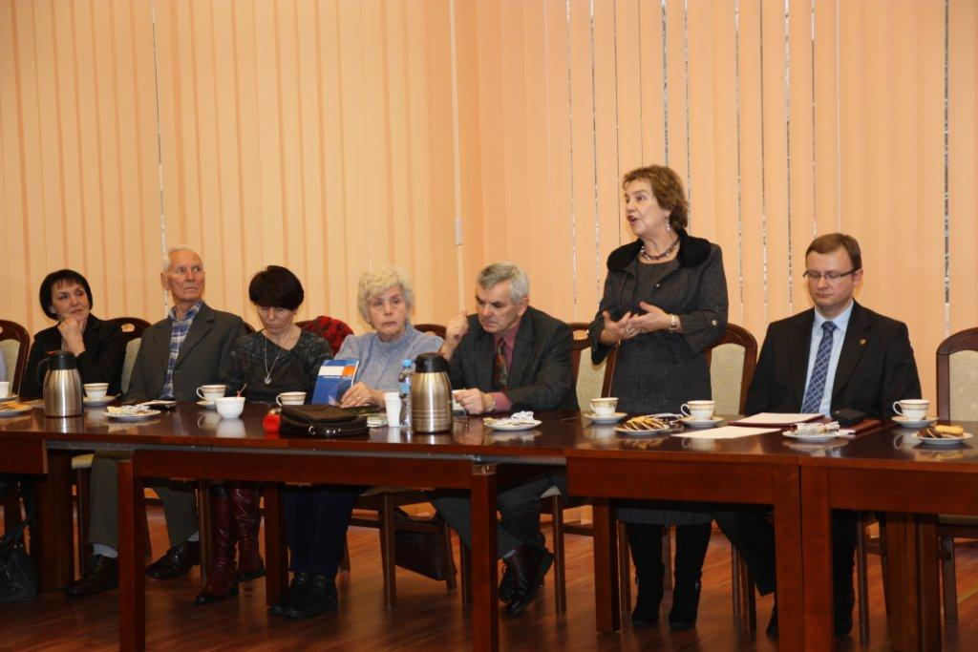
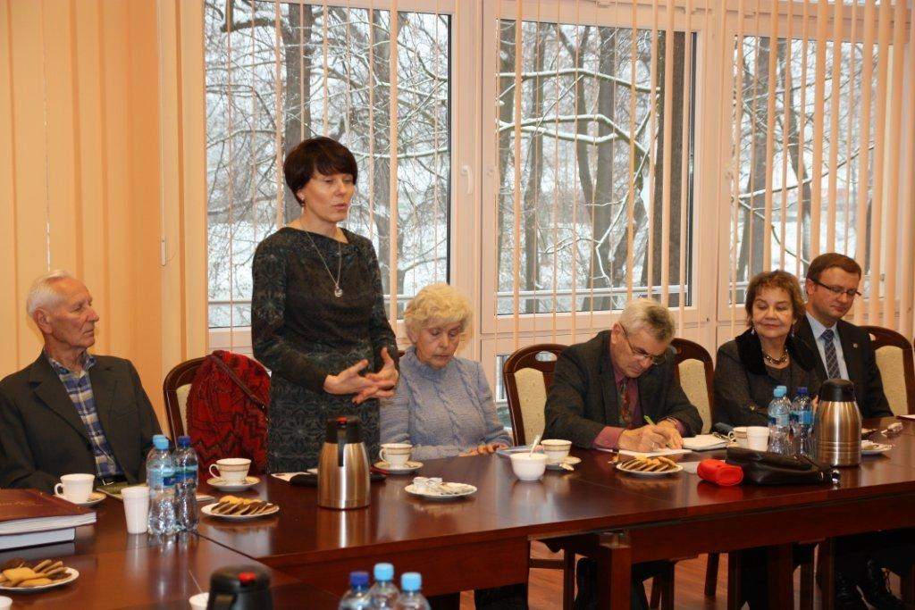
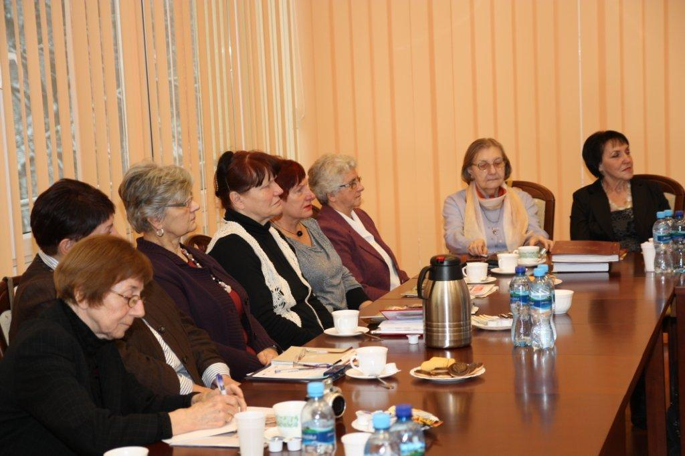
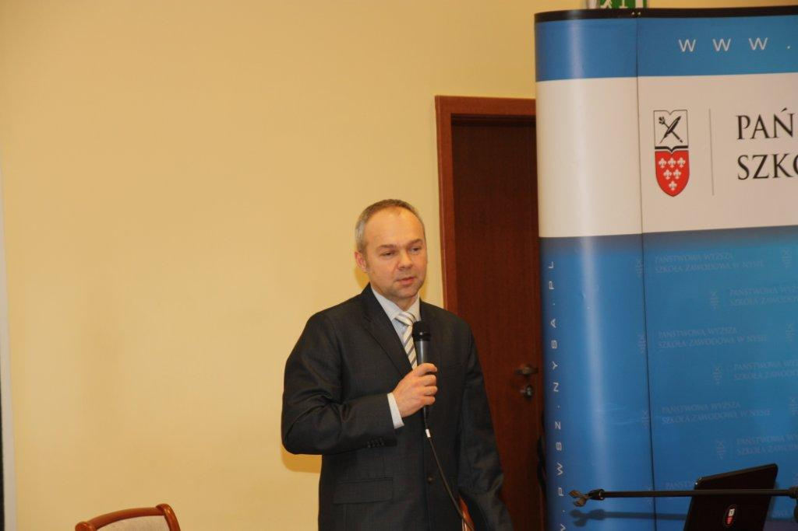
Spotkanie w dniu 17.01.2013r. podsumowujące współpracę
PWSZ w Nysie z Uniwersytetami III Wieku z Nysy, Głuchołaz, Prudnika, Nowej Rudy i seniorami z Jesenika

Slide 27
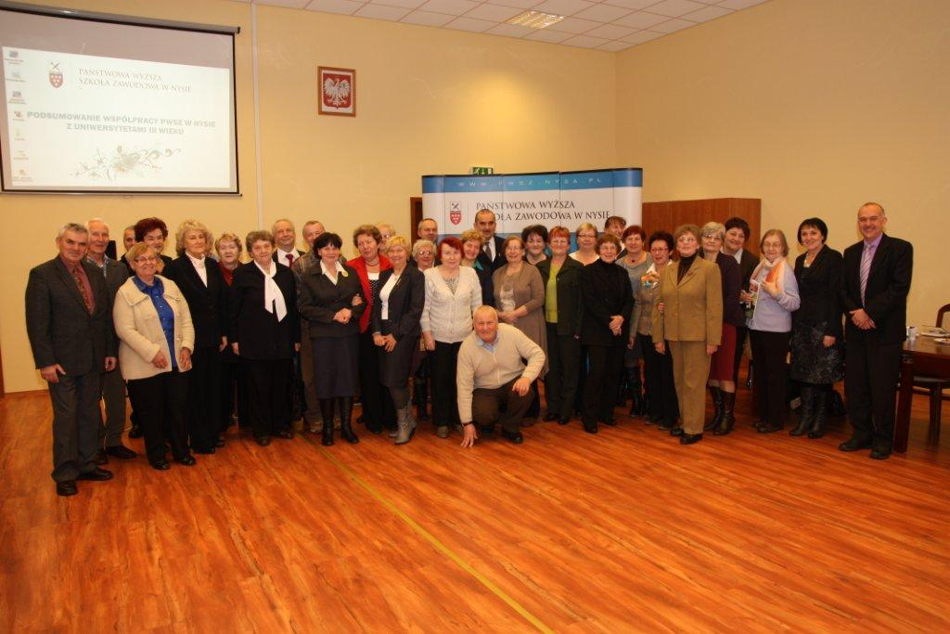
17.01.2013r. spotkanie dotyczące współpracy PWSZ w Nysie z UTW

Slide 28
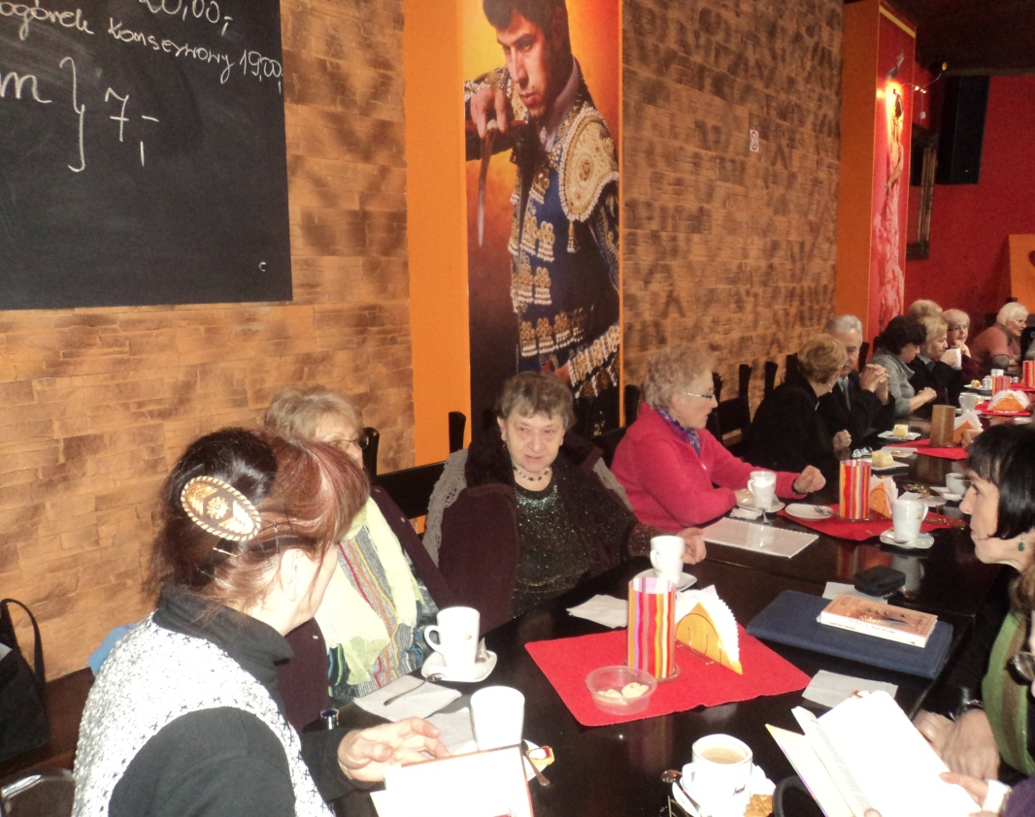
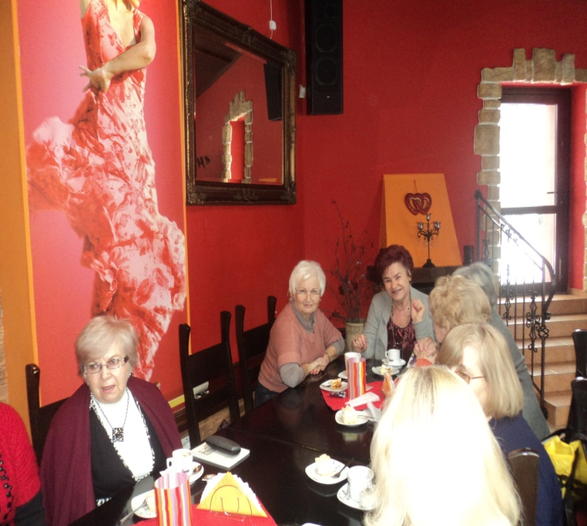
Wspólne spotkania w Corrida Tapas Bar to już tradycja
Tłusty Czwartek, Walentynki oraz bez specjalnej okazji…

Slide 29
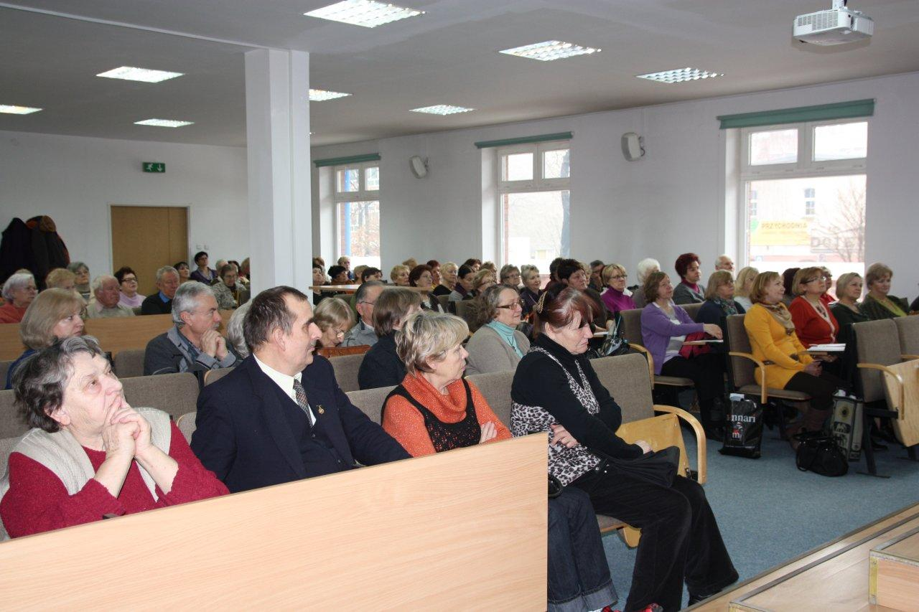
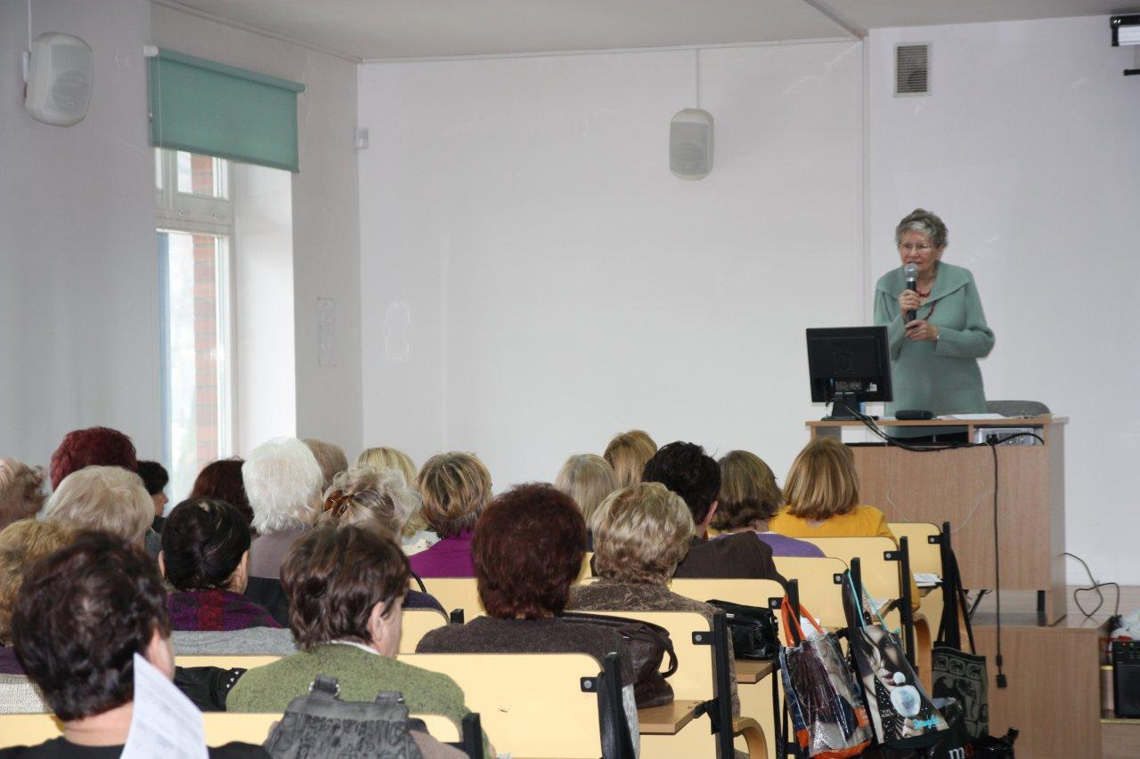
Wykłady dla seniorów są bardzo interesujące

Slide 30
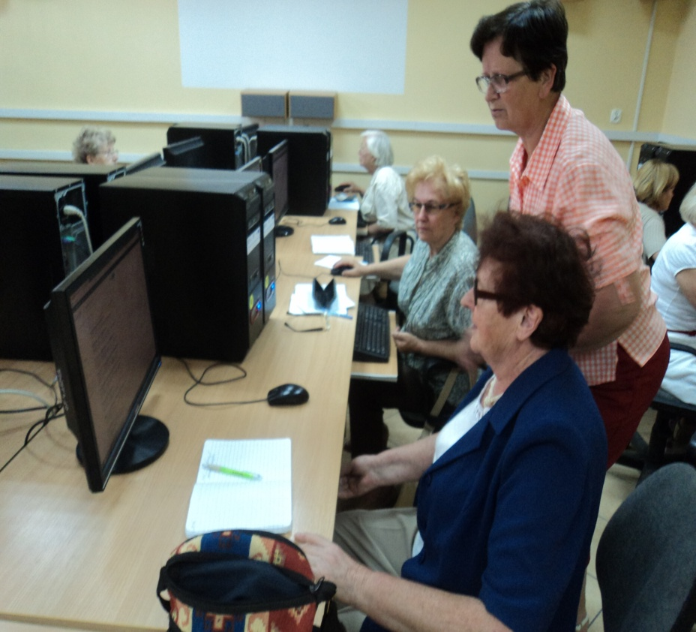
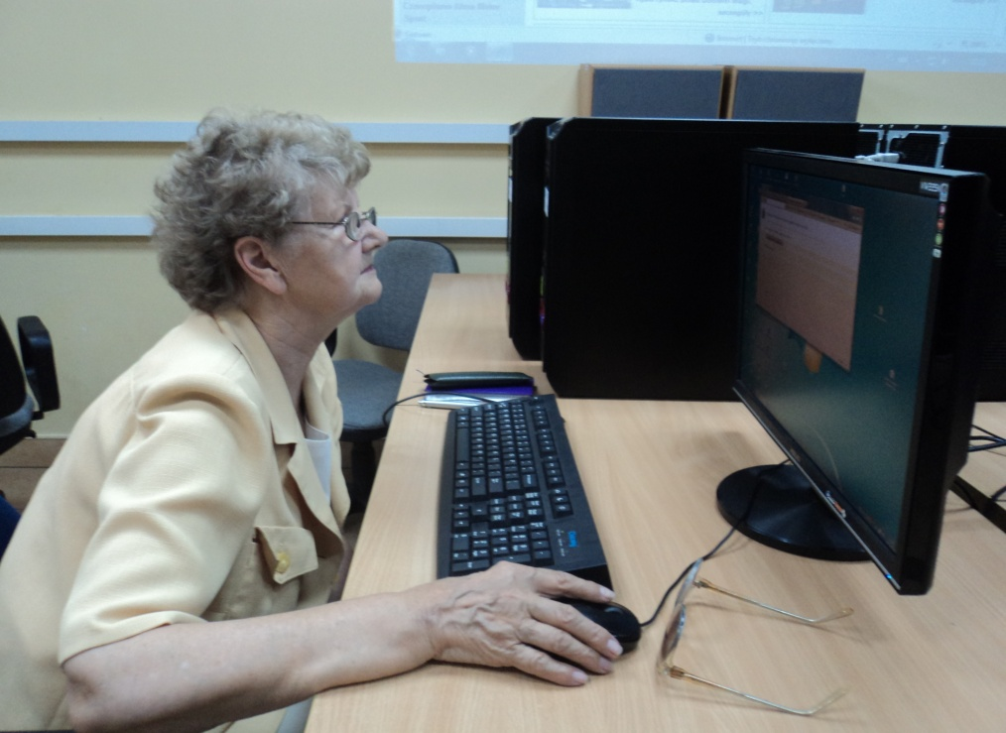
Zajęcia komputerowe prowadzone przez Latarników

Slide 31


Ustanowienie Rady Seniorów w Prudniku 18.03.2013r.
Nasza reprezentacja:
Ewa Morel i Janina Chadryś

Slide 32


„Warto istnieć! Żeby poznać świat, kochać kogoś, być czyimś przyjacielem lub po prostu być komuś pomocnym.”
T. Kotarbiński
W dniu 02.04.2013r. zmarła Prezes Stowarzyszenia Rozwoju UTW im. Jerzego Kozarzewskiego w Nysie
Pani
Elżbieta Pacyniak z domu Rak, przeżyła 65 lat.

Slide 33



Karlova Studanka

Slide 34


Michalina Danuta Podgórni
Prezes UTW
W dniu 23.04.2013r. Zarząd UTW podjął jednogłośnie uchwałę o powierzeniu funkcji Prezesa UTW Pani Michalinie Danucie Podgórni.

Slide 35


„Podsumowanie kultywowania wartości narodowych poprzez porównanie z klasyką europejską”
Wykład poprowadził
mgr Stefan Janik

Slide 36

Obchody Konstytucji 3 Maja
Wiązankę kwiatów pod pomnikiem Patriotom Polskim złożyła delegacja w składzie:
Michalina Danuta Podgórni
Henryka Stecko
Janina Chadryś

Slide 37


7 – 8.05.2013r. wycieczka do Wisły i Pszczyny

Slide 38


Slide 39

Gimnastyka dla naszych seniorów, to nic trudnego!

Slide 40



Slide 41



Slide 42



Slide 43



Festyn Międzypokoleniowy 21.05.2013r.

Slide 44

Zawody sportowe na Festynie Międzypokoleniowym

Slide 45


Integracja Seniorów z młodszym pokoleniem podczas zabaw sportowych

Slide 46

Noc Nauki 24.05.2013r.
Pani Rektor PWSZ w Nysie
prof. Zofia Wilimowska podczas nauki gry w boule

Slide 47


„Dreptaki” czyli nordic walking

Slide 48


Slide 49


Międzynarodowa Konferencja Seniorów Głuchołazy 01.06.2013r.
UTW im. Jerzego Kozarzewskiego w Nysie reprezentowały:
Michalina Danuta Podgórni
Alicja Wojtczak
Janina Chadryś
Elżbieta Muszyńska
Mirosława Wojtków

Slide 50



Slide 51



Rajd Rowerowy do Kopernik 04.06.2013r.

Slide 52


Slide 53



Miłe chwile spędzone w szkole…

Slide 54





Slide 55





Slide 56


Slide 57





Spartakiada Sportowa 15.06.2013r.

Slide 58





Slide 59



Konferencja w Jeseniku
22 -23.06.2013r.

Slide 60

Konferencja dotyczyła współpracy
Uniwersytetów III Wieku z Polski oraz seniorów z Jesenika

Slide 61
„Mnóż radości i dziel smutki”
STOWARZYSZENIE ROZWOJU
UNIWERSYTETU TRZECIEGO WIEKU
im. Jerzego Kozarzewskiego w Nysie
ul. Marcinkowskiego 6 -8, 48 – 300 Nysa
Tel. 77 433 22 56
e–mail: utwnysa@wp.pl
www. utw.pwsz.nysa.pl

Slide 63
Dziękujemy za uwagę
Opracowała: mgr Anna Punicka

